Slide 1
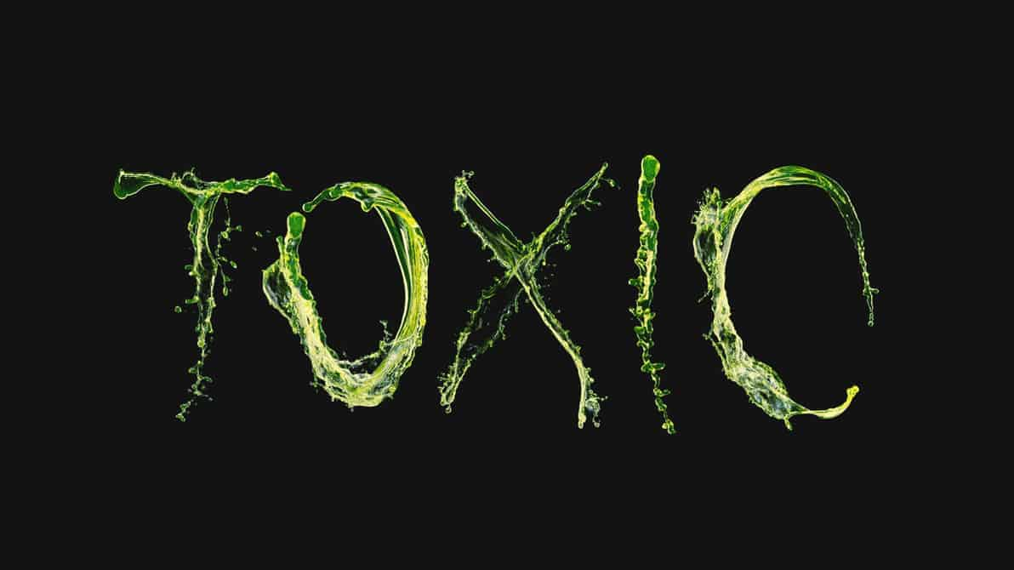
Toxic Comment Classification Challenge
Thiago Andrade

Slide 2
Objetivos
Identificar e classificar comentários tóxicos
Utilizar diversas técnicas de processamento de linguagem
Comparar os resultados das técnicas utilizadas

Slide 3
dataset
Comentários em artigos da Wikipedia que foram classificados por humanos como tendo conteúdo tóxico. Source: ref
Os tipos de classificação tóxica são:
toxic
severe_toxic
obscene
threat
insult
identity_hate
O dataset foi processado para somente conter a informação de toxicidade, não importando o tipo

Slide 4
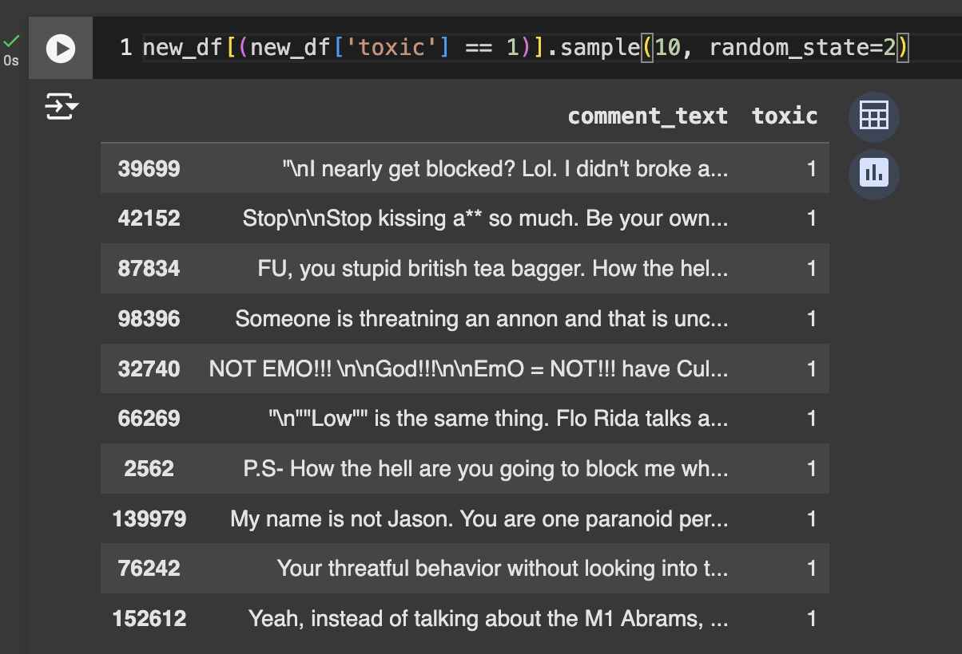
dataset

Slide 5
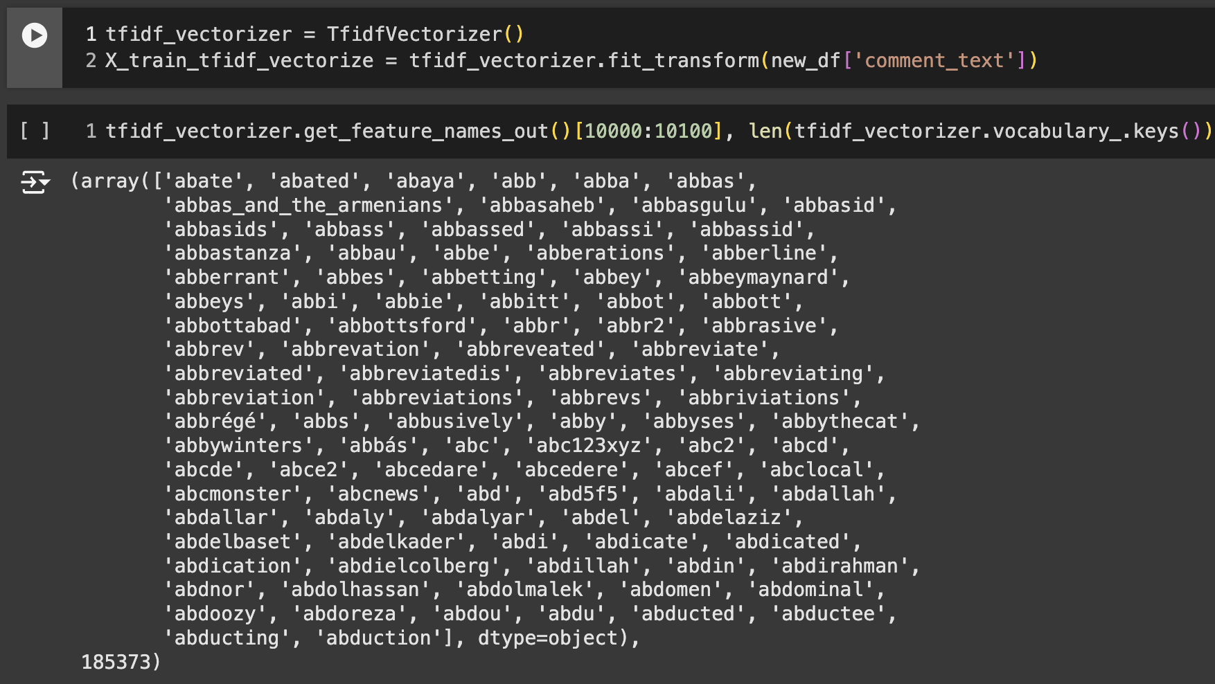
BOW & SVM

Slide 6
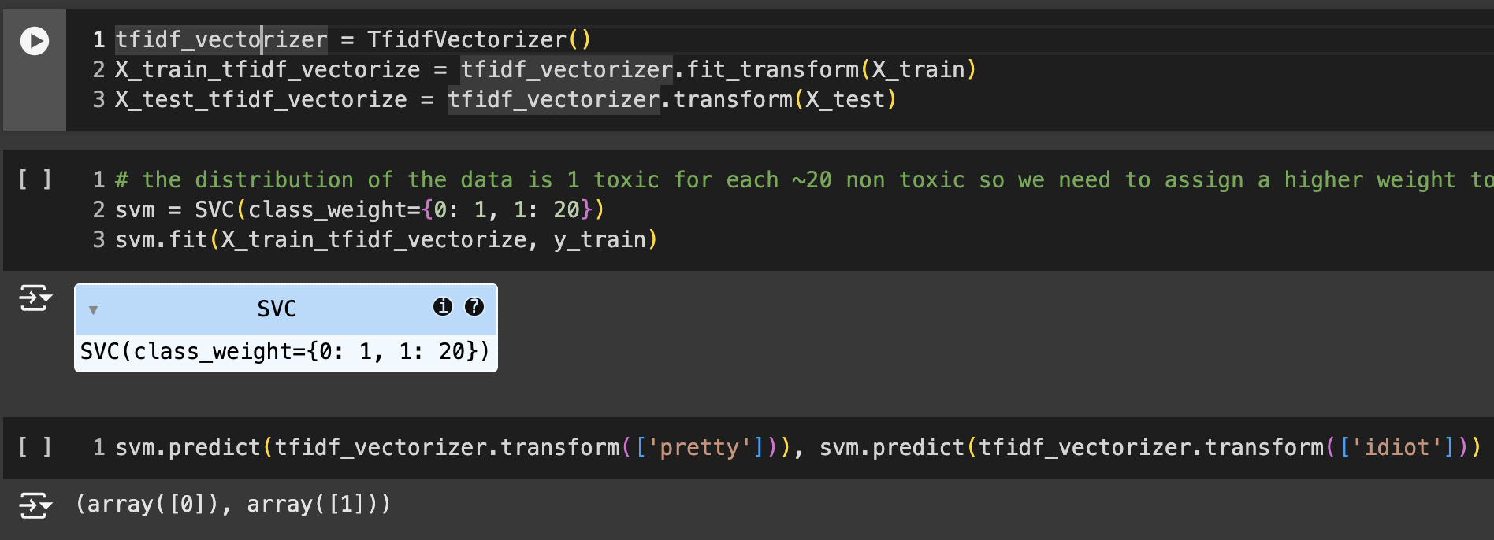
BOW & SVM

Slide 7
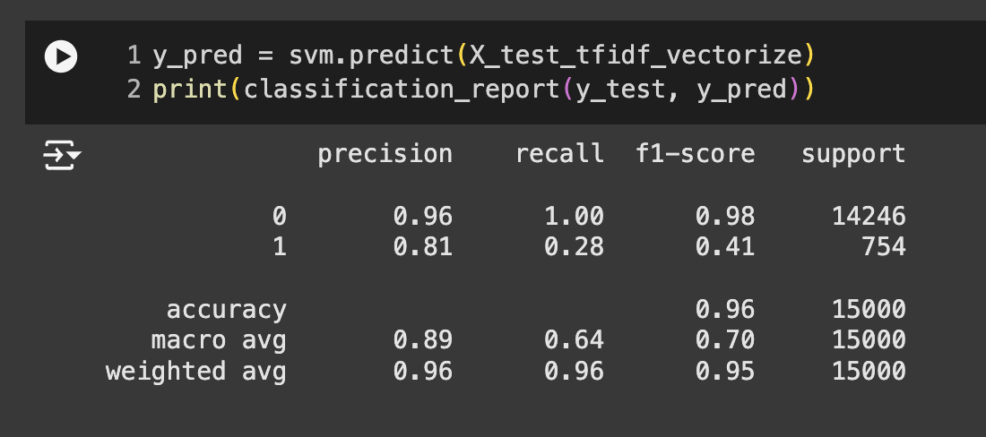
BOW & SVM

Slide 8
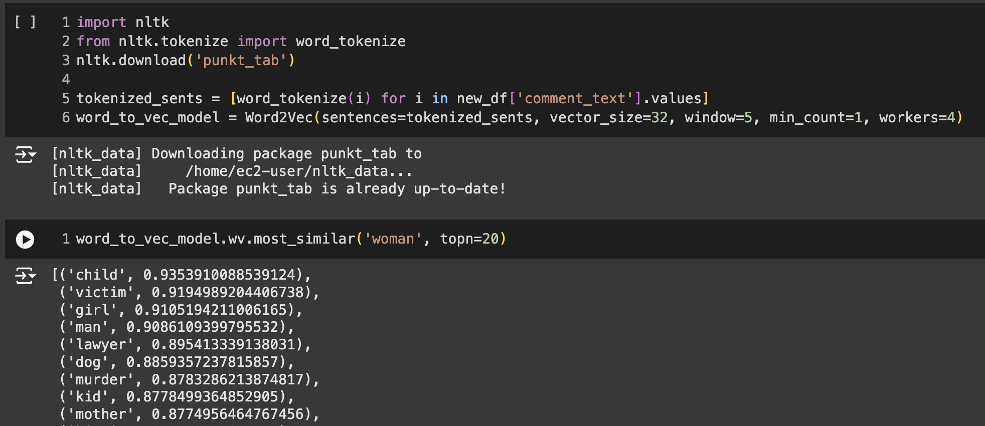
Embeddings & SVM

Slide 9
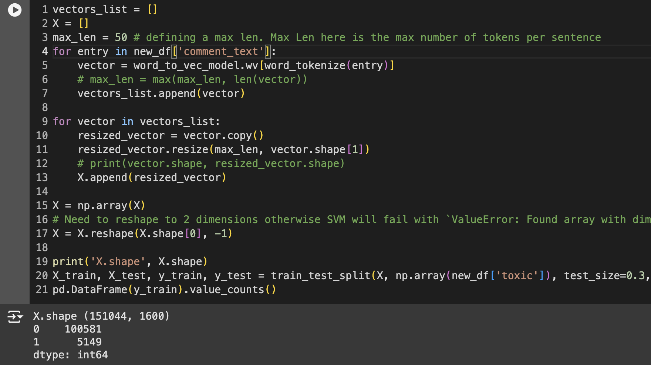
Embeddings & SVM

Slide 10
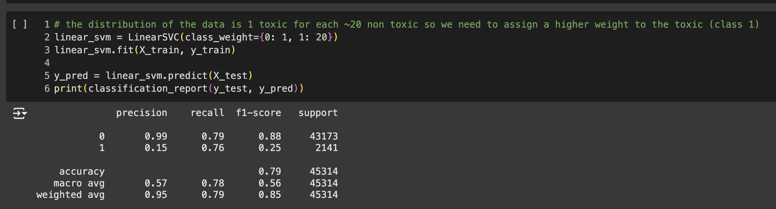
Embeddings & SVM

Slide 11
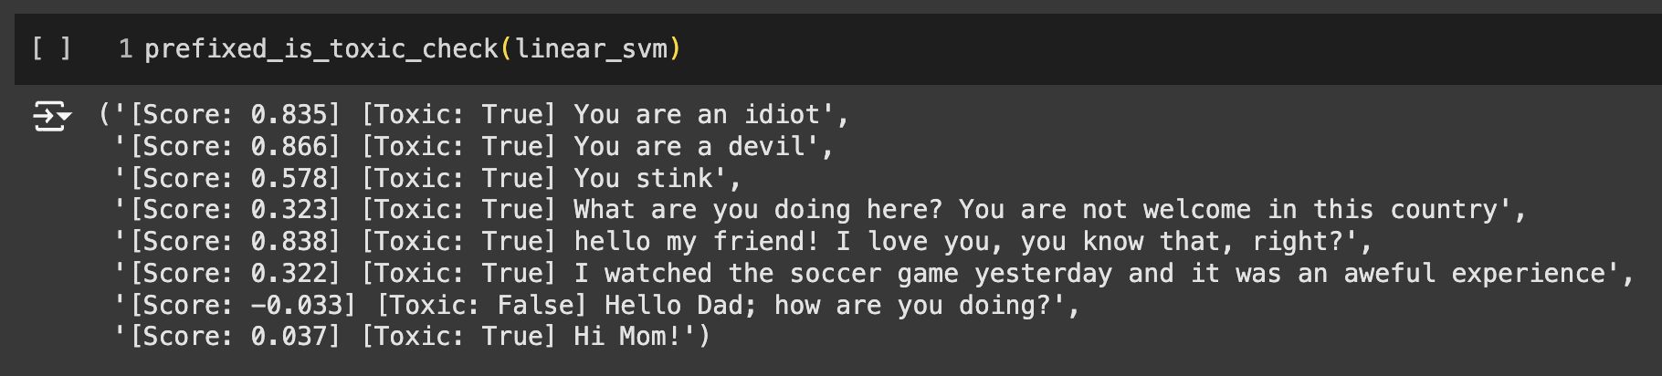
Embeddings & SVM

Slide 12
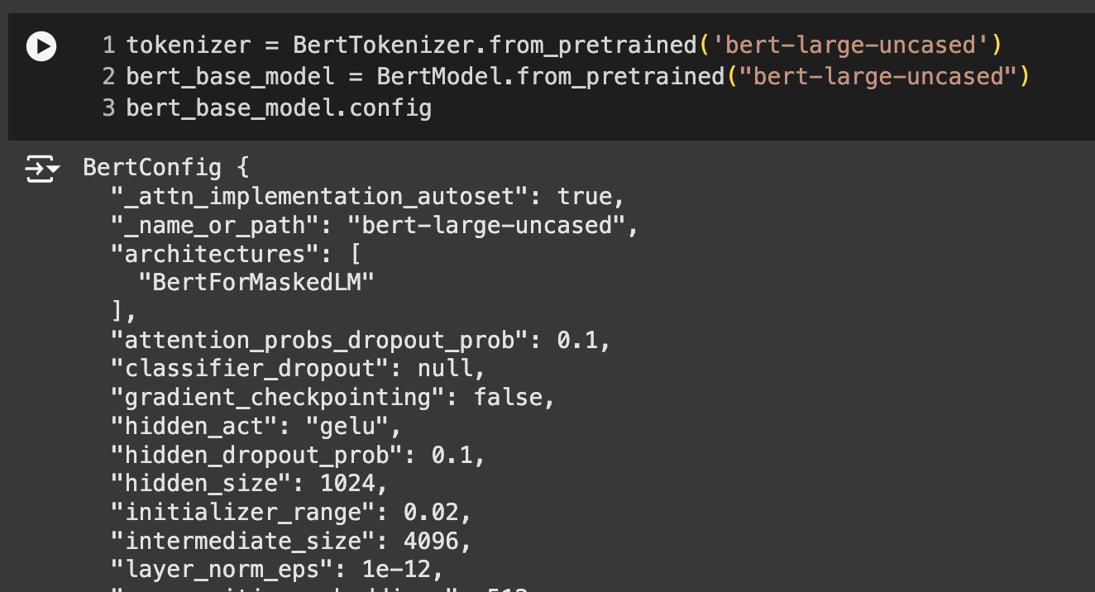
BERT

Slide 13
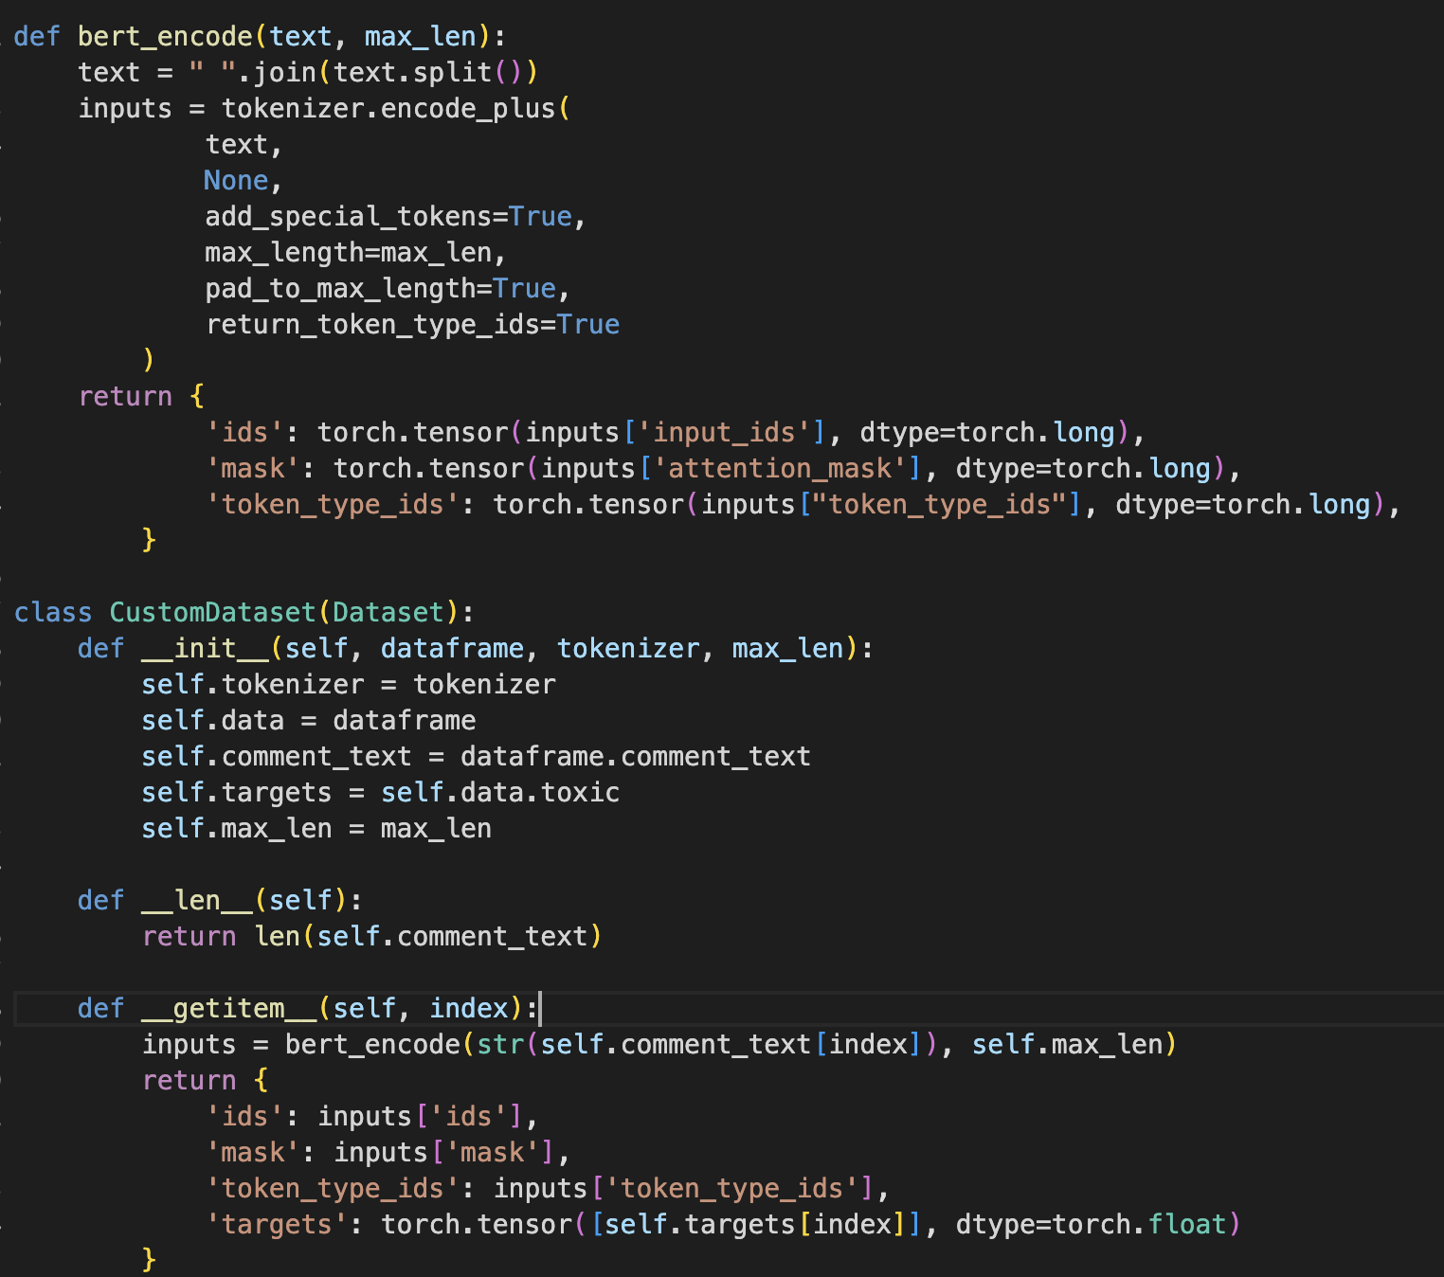
BERT

Slide 14
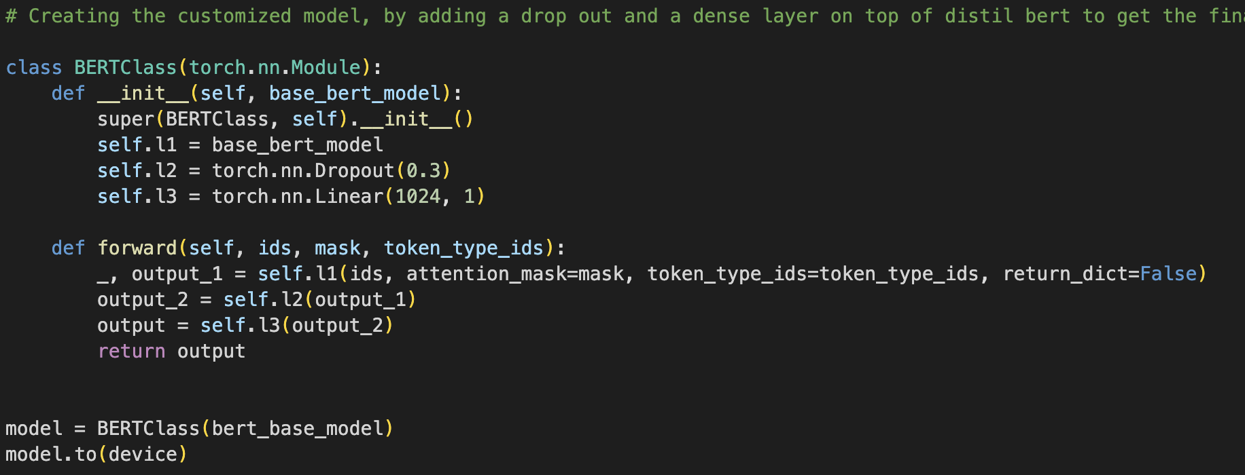
BERT

Slide 15
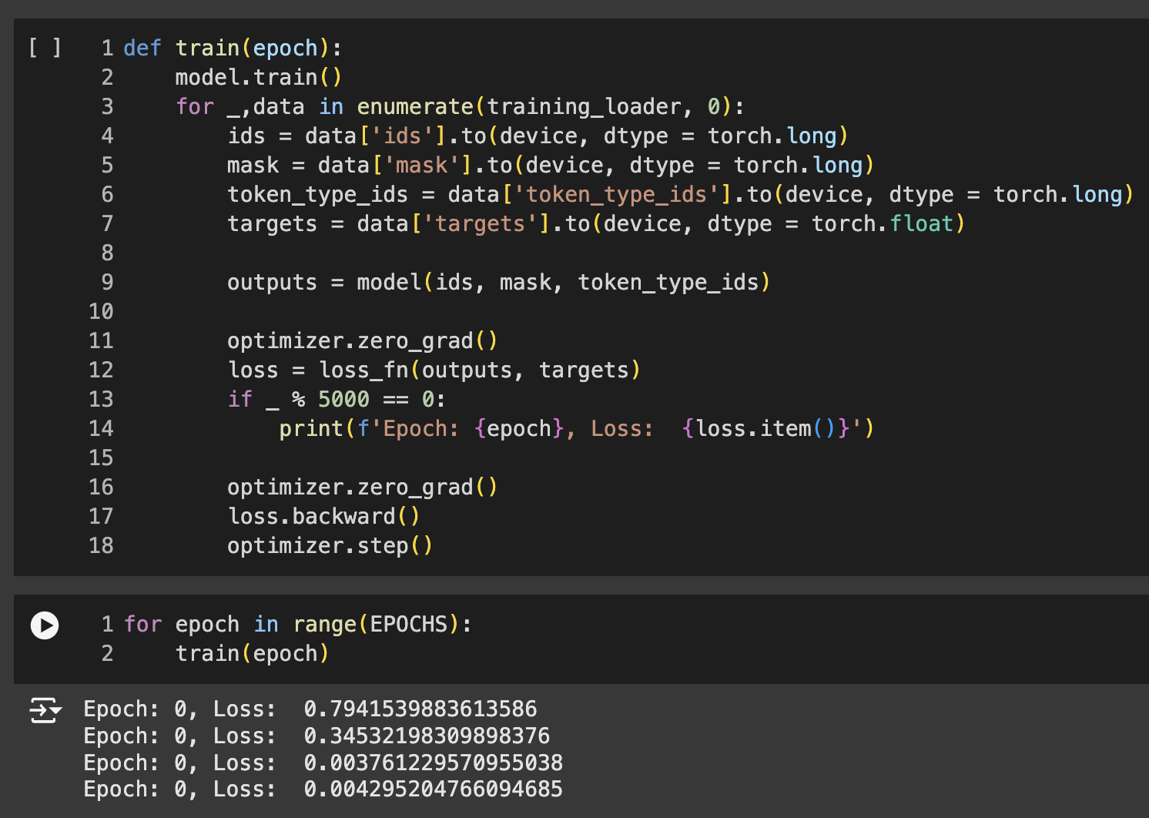
BERT

Slide 16
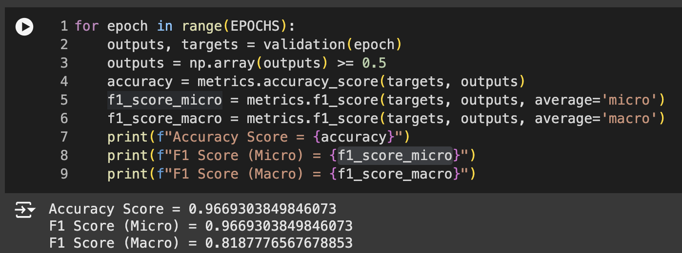
BERT

Slide 17
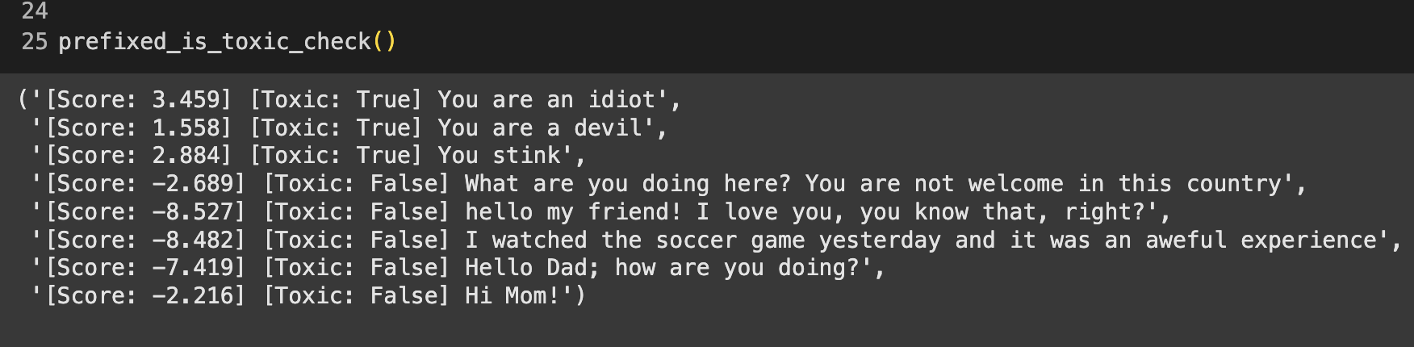
BERT

Slide 18
Conclusões
BERT é o claro vencedor dentre as três abordagens
F1 score com 1 única época de fine tuning de 0.96

